Slide 1
JAVA语言程序设计
王宇翔
lsswyx@hdu.edu.cn

Slide 2
Sec-7: 面向对象基础3
Chapter6
Chapter7
对象的创建
对象的使用
类的继承、多态、封装
抽象类
接口
面向对象编程范例
Java常用类及其API
Java.lang.Object
Java.lang.System
基本数据类型的包装类
字符串操作类
常用对象操作

Slide 3
Sec-7: 面向对象基础3
Java.lang
Java
Java.awt
图形界面
基本类
Java.applet
网页程序
实用操作
Java.util
Package:135
Java.sql
数据库
文件I/O
Java.io
Class/interface:2700+
Java.net
网络编程
System
Math
String
……

Slide 4
Sec-7: 面向对象基础3 — java.lang包
Object类
System类
Math类
基本数据类型的包装类
字符串操作类
String类 （substring(), charAt(), indexOf()等等）
StringBuffer类
StringTokenizer类(java.util包)
Runtime类

Slide 5
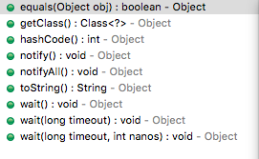
Sec-7: 面向对象基础3 — java.lang.Object
Object：是所有class的root，继承链的最顶端
Class Object is the root of the class hierarchy. Every class has Object as a superclass
All objects, including arrays, implement the methods of this class

Slide 6
Sec-7: 面向对象基础3 — java.lang.Object
构造方法 --- public Object()
实例方法
protected Object clone() throws CloneNotSupportedException
public boolean equals(Object obj)
protected void finalize() throws Throwable
public final Class getClass()
public int hashCode()
public final void notify()
public final void notifyAll()
public String toString()
public final void wait() throws InterruptedException
public final void wait(long timeout) throws InterruptedException
public final void wait(long timeout, int nanos) throws InterruptedException

Slide 7
Sec-7: 面向对象基础3 — java.lang.System
System：提供对系统的便利操作
静态变量：
public static final InputStream in (标准输入流)
public static final PrintStream out (标准输出流)
public static final PrintStream err (标准错误输出流)
静态方法：
public static void exit(int status) //控制程序退出
public static void gc() //调用垃圾回收
public static long currentTimeMillis() //返回系统时间

Slide 8
Sec-7: 面向对象基础3 — java.lang.System
public static void exit (int status)
Terminates the currently running Java Virtual Machine. The argument serves as a status code; by convention, a nonzero status code indicates abnormal termination.
public static void main(String args[]) {
if (… … )
System.exit(0);
… … … …;
}

Slide 9
Sec-7: 面向对象基础3 — java.lang.System
public static long currentTimeMillis (int status)
Returns: the difference, measured in milliseconds, between the current time and midnight, January 1, 1970 UTC (Universal time coordinated).
public static void main(String args[]) {
long start = System.currentTimeMillis();
… … … …
long end = System.currentTimeMillis();
System.out.println(end - start);
}

Slide 10
Sec-7: 面向对象基础3 — java.lang中的基本数据类型包装类
基本类型 | 对应的包装类
byte | Byte
short | Short
int | Integer
long | Long
float | Float
double | Double
boolean | Boolean
char | Character

Slide 11
Sec-7: 面向对象基础3 — java.lang中的基本数据类型包装类
包装类的作用
包含了一个对应的基本类型的值
提供基本类型和字符串之间的转换函数
定义了常数和方法
在Set/Map/List等对象集合操作中使用

Slide 12
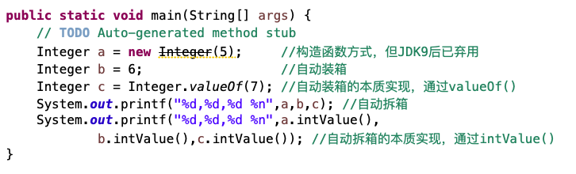
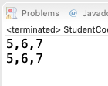
Sec-7: 面向对象基础3 — java.lang中的基本数据类型包装类
装箱：基本数据类型—>包装类对象
拆箱：包装类对象—>基本数据类型
自动装箱：由系统自动完成 基本数据类型—>包装类对象
自动拆箱：由系统自动完成 包装类对象—>基本数据类型

Slide 13
Sec-7: 面向对象基础3 — java.lang中的基本数据类型包装类
String---int的转换
public static int parseInt(String s) throws NumberFormatException
public static int parseInt(String s, int radix) throws NumberFormatException
String s = “10”;
int i = Integer.parseInt(s);
String s = “10”;
int i = Integer.parseInt(s, 2);
通过Integer的方法parseInt将数值格式的字符串转换成int类型

Slide 14
Sec-7: 面向对象基础3 — java.lang中的基本数据类型包装类
parseInt("0", 10)
parseInt("473", 10)
parseInt("-0", 10)
parseInt("-FF", 16)
parseInt("1100110", 2)
parseInt("2147483647", 10)
parseInt("-2147483648", 10)
parseInt("2147483648", 10)
parseInt("99", 8)
parseInt("Kona", 10)
parseInt("Kona", 27)
returns 0
returns 473
returns 0
returns -255
returns 102
returns 2147483647
returns -2147483648
throws a NumberFormatException
throws a NumberFormatException
throws a NumberFormatException
returns 411787
K=20,o=24,n=23,a=10
20*27^3+24*27^2+23*27+10=411787

Slide 15
Sec-7: 面向对象基础3 — java.lang中的基本数据类型包装类
int---String的转换
public static String toString(int i)
public static String toString(int i, int radix)
public static String toBinaryString(int i)
public static String toHexString(int i)
public static String toOctalString(int i)
通过Integer的方法toString将int类型转换成字符串

Slide 16
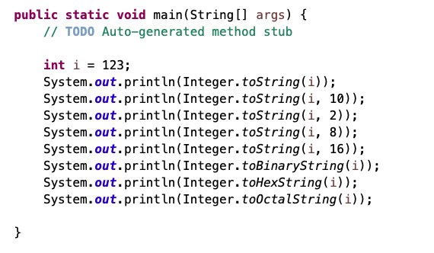
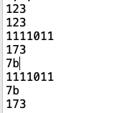
Sec-7: 面向对象基础3 — java.lang中的基本数据类型包装类
以指定的进制，对基本数据类型转换成对应进制的字符串

Slide 17
Sec-7: 面向对象基础3 — java.lang中的基本数据类型包装类
byte largestByte = Byte.MAX_VALUE; //127 (2⁷-1)
short largestShort = Short.MAX_VALUE; //32767 (2¹⁵-1)
int largestInteger = Integer.MAX_VALUE; //2147483647 (2³¹-1)
long largestLong = Long.MAX_VALUE; //9223372036854775807
float largestFloat = Float.MAX_VALUE; //3.40282e+38
double largestDouble = Double.MAX_VALUE; //1.79769e+308

Slide 18
Sec-7: 面向对象基础3 — Java中与String相关的类
java.lang.String类
java.lang.StringBuffer类
java.util.StringTokenizer类

Slide 19
Sec-7: 面向对象基础3 — Java中与String相关的类
java.lang.String的构造函数
public String()
public String(byte[] bytes)
public String(byte[] bytes, int offset, int length)
public String(byte[] bytes, String charsetName)
public String(char[] value)
public String(char[] value, int offset, int count)
public String(String original)

Slide 20
Sec-7: 面向对象基础3 — Java中与String相关的类
String s = new String();
char c[] = {‘a’, ‘b’, ‘c’};
String s = new String(c);
char c[] = {‘语’, ‘言’};
String s = new String(c);
byte b[] = {97, 98, 99};
String s = new String(b);
String s = “abc”;
String s = “语言”;
String s = “”;

Slide 21
Sec-7: 面向对象基础3 — Java中与String相关的类
String s1 = "java语言";
String s2 = "JavA语言";
System.out.println(s1.equals(s2));
System.out.println(s1.equalsIgnoreCase(s2));
System.out.println(s1.compareTo(s2));
System.out.println(s1.compareToIgnoreCase(s2));
运行结果：
false true 32 0
ASCII: j=106 J=74

Slide 22
Sec-7: 面向对象基础3 — Java中与String相关的类
String s1 = "java语言";
String s2 = "java语言";
System.out.println(s1==s2);
System.out.println(s1.equals (s2));
String s1 = new String(“java语言”);
String s2 = new String(“java语言”);
System.out.println(s1==s2);
System.out.println(s1.equals (s2));
运行结果：
true true
运行结果：
false true
s1
s2
s1
s2
java语言
java语言
java语言

Slide 23
Sec-7: 面向对象基础3 — Java中与String相关的类
String s1 = "java语言";
String s2 = "JavA语言";
System.out.println(s1.length());
System.out.println(s2.length());
System.out.println(s1.substring(0, 4));
System.out.println(s1.substring(4));
System.out.println(s1.charAt(0));
运行结果：
6
6
java
语言
j

Slide 24
Sec-7: 面向对象基础3 — Java中与String相关的类
字符串的某种模式
字符串分割: 按指定的正则表达式将字符串分割成一个字符串数组
public String[] split(String regex)
String s = “boo:and:foo”;
String[] Result = s.split(“:”);
Regex Result
“:” { “boo”, “and”, “foo” }

Slide 25
Sec-7: 面向对象基础3 — Java中与String相关的类
String address = "浙江省\杭州市\钱塘区";
System.out.println(address);
String[] splitAddress = address.split("\");
for (String str : splitAddress) {
System.out.println(str);
}

Slide 26
Sec-7: 面向对象基础3 — Java中与String相关的类
String address = "浙江省\杭州市\钱塘区";
System.out.println(address);
String[] splitAddress = address.split("\");
for (String str : splitAddress) {
System.out.println(str);
}
"浙江省\杭州市\钱塘区”
字符串中的’\’字符是转义字符，无法和后面的字符结合，报错

Slide 27
Sec-7: 面向对象基础3 — Java中与String相关的类
String address = "浙江省\\杭州市\\钱塘区";
System.out.println(address);
String[] splitAddress = address.split("\");
for (String str : splitAddress) {
System.out.println(str);
}

Slide 28
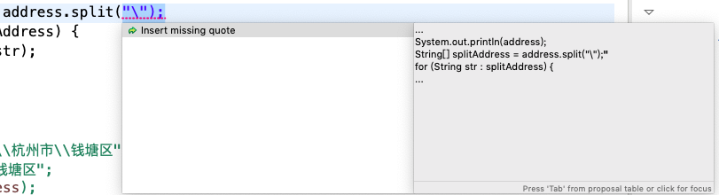
Sec-7: 面向对象基础3 — Java中与String相关的类
String address = "浙江省\\杭州市\\钱塘区";
System.out.println(address);
String[] splitAddress = address.split("\");
for (String str : splitAddress) {
System.out.println(str);
}

Slide 29
Sec-7: 面向对象基础3 — Java中与String相关的类
String address = "浙江省\\杭州市\\钱塘区";
System.out.println(address);
String[] splitAddress = address.split("\\");
for (String str : splitAddress) {
System.out.println(str);
}

Slide 30
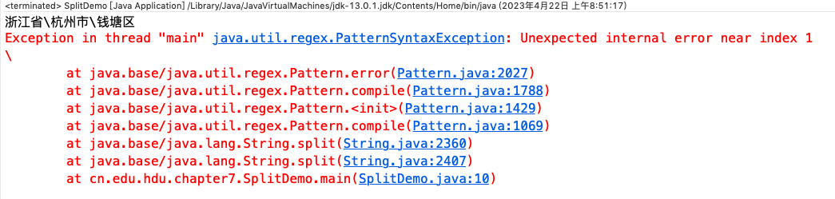
Sec-7: 面向对象基础3 — Java中与String相关的类
String address = "浙江省\\杭州市\\钱塘区";
System.out.println(address);
String[] splitAddress = address.split("\\");
for (String str : splitAddress) {
System.out.println(str);
}
“\\”转义成了 \
但是 \ 作为正则表达式无意义

Slide 31
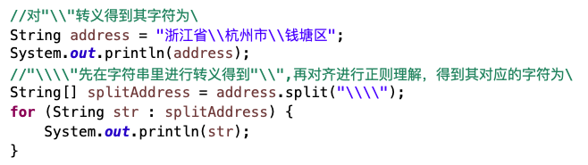
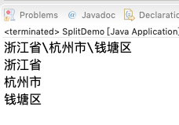
Sec-7: 面向对象基础3 — Java中与String相关的类
“浙江省\\杭州市\\钱塘区”字符串中的 \\ 转义为 \
split(正则表达式) 中的参数需要经过2次转义
第一次：字符串中转义，得到”\\”
第二次：正则表达式中的转义，得到 \

Slide 32
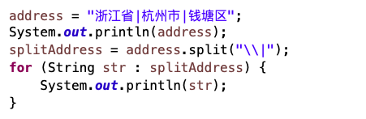
Sec-7: 面向对象基础3 — Java中与String相关的类

Slide 33

Sec-7: 面向对象基础3 — Java中与String相关的类
“浙江省|杭州市|钱塘区”字符串中的 | 无需转义
split(正则表达式) 中的参数需要经过2次转义
第一次：字符串中转义，得到”\|”
第二次：正则表达式中的转义，得到 |

Slide 34
Sec-7: 面向对象基础3 — Java中与String相关的类
String address = "浙江省\\杭州市\\钱塘区";
String address = "浙江省|杭州市|钱塘区";
String address = "浙江省^杭州市^钱塘区";
String address = “浙江省*杭州市*钱塘区";
String address = "浙江省:杭州市:钱塘区";
String address = "浙江省.杭州市.钱塘区";
String address = "浙江省@杭州市@钱塘区";
String address = "浙江省^杭州市@钱塘区#杭电";
address.split("\\\\");
address.split("\\|");
address.split("\\^");
address.split("\\*");
address.split(":");
address.split("\\.");
address.split("@");
address.split("\\^|@|#");

Slide 35
Sec-7: 面向对象基础3 — Java中与String相关的类
java.lang.StringBuffer的构造函数
public StringBuffer()
public StringBuffer(String str)
java.lang.StringBuffer的主要方法
public StringBuffer append(String str)
public StringBuffer insert(int offset, String str)

Slide 36
Sec-7: 面向对象基础3 — Java中与String相关的类
String s = "java语言";
StringBuffer buffer = new StringBuffer(s);
buffer.append(" easy");
buffer.insert(6, " is");
s = buffer.toString();
System.out.println(s);
运行结果：
java语言 is easy.
java语言 easy
is

Slide 37
Sec-7: 面向对象基础3 — Java中与String相关的类
String s = “java” + “语言”;
String s = “java”.concat(“语言”);
StringBuffer buffer = new StringBuffer(“java”); buffer.append(“语言”);
String s = buffer.toString();

Slide 38
Sec-7: 面向对象基础3 — Java中与String相关的类
int N = 1000000
String str1 = "";
for (int i = 1; i <= N; i++)
str1 = str1 + "*";
StringBuffer sb = new StringBuffer();
for (int i = 1; i <= N; i++)
sb.append("*");
String str2 = sb.toString();
String str3 = "";
for (int i = 1; i <= N; i++)
str3.concat("*");
383663 ms
19 ms
29 ms

Slide 39
Sec-7: 面向对象基础3 — Java中与String相关的类
int a = 1, b = 2; String c = “ men”;
String s = a + b + c;
String s = c + b + a;
3men
men21

Slide 40
Sec-7: 面向对象基础3 — Java中与String相关的类
java.util.StringTokenizer类
字符串分割: 与String.split具有类似功能，但是做了封装
java.util.StringTokenizer的构造函数
public StringTokenizer(String str) “ \t\n\r\f”
public StringTokenizer(String str, String delim)
java.util.StringTokenizer的主要方法
public boolean hasMoreTokens() 判断是否有token
public String nextToken() 得到下一个token

Slide 41
Sec-7: 面向对象基础3 — Java中与String相关的类
String s = "this is a test";
StringTokenizer st = new StringTokenizer(s);
while (st.hasMoreTokens()) {
System.out.println(st.nextToken());
}
运行结果:
this
is
a
test
String s = "this:is:a:test”;
StringTokenizer st = new StringTokenizer(s, “:”);
while (st.hasMoreTokens()) {
System.out.println(st.nextToken());
}
运行结果:
this
is
a
test

Slide 42
Sec-7: 面向对象基础3 — Java中与String相关的类
s1有100000个tokens
StringTokenizer st = new StringTokenizer(s1);
String[] st = s1.split(" ");
5 ms
41 ms

Slide 43
Sec-7: 面向对象基础3 — 对象的集合操作
对数组对象的操作(Arrays)
对象集合(Set)
对象列表(List)
对象映射(Map)
对（set/list/map）的操作(Collections)

Slide 44
Sec-7: 面向对象基础3 — 对象的集合操作（Arrays）
public static int binarySearch(byte[] a, byte key)
在指定的数组a中用二分查找得到key的位置
public static boolean equals(byte[] a, byte[] a2)
比较两个给定的数组是否相等
public static void fill(byte[] a, byte val)
为数组a的每个元素赋值val
public static void fill(byte[] a, int fromIndex, int toIndex, byte val)
给数组a指定范围内的元素赋值val
public static void sort(byte[] a)
将数组a按照升序排序
java.util.Arrays
排序(sorting)
搜索(searching)
填充(filling)

Slide 45
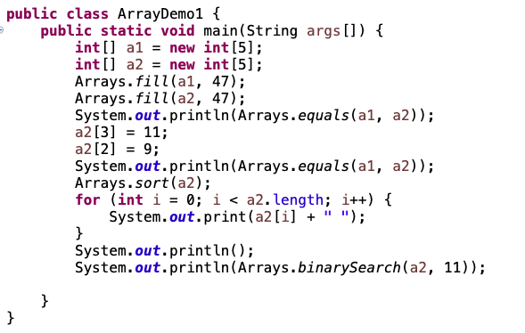
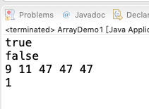
Sec-7: 面向对象基础3 — 对象的集合操作（Arrays）

Slide 46
Sec-7: 面向对象基础3 — 对象的集合操作（Set）
java.util.Set
A Set is a collection that cannot contain duplicate elements.
Set是一系列不重复元素的集合
方法 | 功能
public boolean add(Objec o) | 将对象加入集合
public boolean remove(Object o) | 将对象移出集合
public boolean contains(Object o) | 判断集合中是否包含某个对象
public int size() | 返回集合中对象的数量

Slide 47
Sec-7: 面向对象基础3 — 对象的集合操作（Set）
java.util.Set
(interface)
java.util.HashSet
(class)
java.util.SortedSet
(interface)
无序集合
java.util.TreeSet
(class)
有序集合

Slide 48
Sec-7: 面向对象基础3 — 对象的集合操作（Set）
用HashSet找出文本中出现过的词
Set是一系列不重复元素的集合

Slide 49
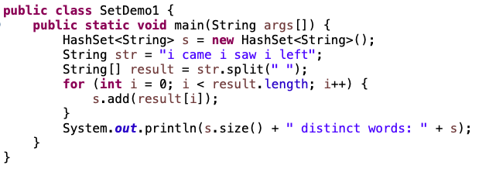

Sec-7: 面向对象基础3 — 对象的集合操作（Set）
用于找出文本中出现过的词

Slide 50
Sec-7: 面向对象基础3 — 对象的集合操作（Set）
用HashSet找出文本中的唯一词/重复词
一个Set放唯一词，当无法插入该Set时意味着是重复词，则放入另一个Set

Slide 51
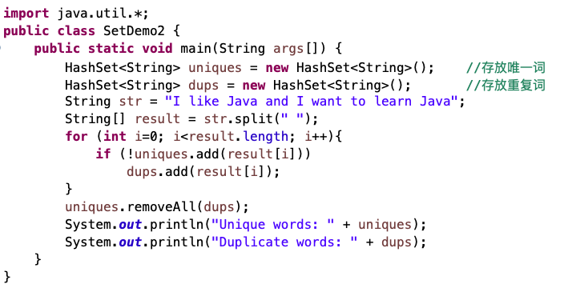

Sec-7: 面向对象基础3 — 对象的集合操作（Set）

Slide 52
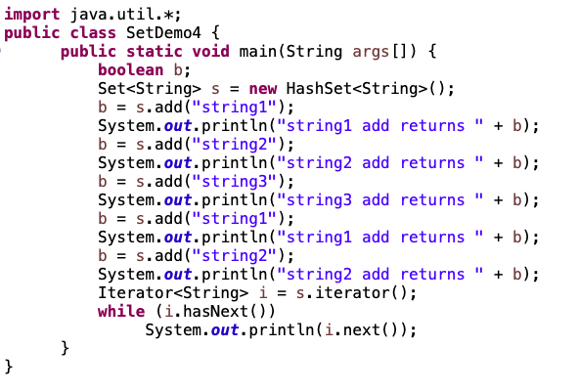
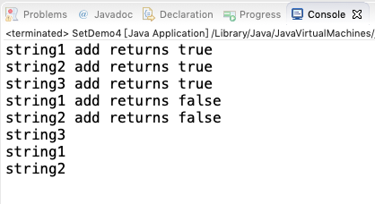
Sec-7: 面向对象基础3 — 对象的集合操作（Set）
集合元素的遍历（无序输出）
java.util.Iterator
迭代器(interface)
轮循

Slide 53
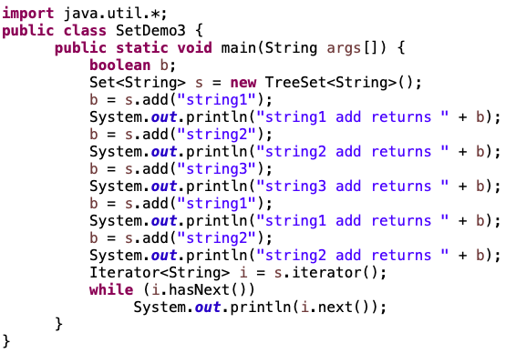
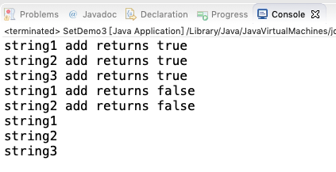
Sec-7: 面向对象基础3 — 对象的集合操作（Set）
集合元素的遍历（有序输出，字典序）
java.util.Iterator
迭代器(interface)
轮循

Slide 54
Sec-7: 面向对象基础3 — 对象的集合操作（HashSet vs. TreeSet）
import java.util.*;
public class SetDemo5 {
public static void main(String args[]) {
HashSet s = new HashSet();
s.add("37");
s.add(new Integer(37));
Iterator i = s.iterator();
while (i.hasNext())
System.out.println(i.next());
}
}
import java.util.*;
public class SetDemo5 {
public static void main(String args[]) {
TreeSet s = new TreeSet();
s.add("37");
s.add(new Integer(37));
Iterator i = s.iterator();
while (i.hasNext())
System.out.println(i.next());
}
}
37
37
java.lang.ClassCastException
Integer String无法进行比较排序

Slide 55
Sec-7: 面向对象基础3 — 对象的集合操作（List）
java.util.List
A List is an ordered collections that can contain duplicate elements. The user can access elements by their integer index
List是一系列可重复元素的集合
方法 | 功能
public void add(int index, Object element) | 在指定位置加入元素
public void remove(int index) | 删除指定位置的元素
public boolean contains(Object o) | 判断是否包含指定元素
public int indexOf(Object o) | 返回指定元素的位置

Slide 56
Sec-7: 面向对象基础3 — 对象的集合操作（List）
java.util.List
(interface)
java.util.AbstractList
(class)
java.util.ArrayList
(class)
java.util. AbstractSequentialList
(class)
java.util.LinkedList
(class)

Slide 57
Sec-7: 面向对象基础3 — 对象的集合操作（List）
数组的封装/动态数组
D:\java ListDemo1
1 * 1 = 1
2 * 2 = 4
3 * 3 = 9
4 * 4 = 16
5 * 5 = 25
6 * 6 = 36
7 * 7 = 49
8 * 8 = 64
9 * 9 = 81
10 * 10 = 100
import java.util.*;
public class ListDemo1 {
public static void main(String args[]) {
List list = new ArrayList();
for (int i = 1; i <= 10; i++)
list.add(i + " * " + i + " = " + i * i);
Iterator iter = list.iterator();
while (iter.hasNext())
System.out.println(iter.next());
}
}

Slide 58
Sec-7: 面向对象基础3 — 对象的集合操作（Map）
java.util.Map
A Map is a map from key to a certain value that cannot contain duplicate keys. One-to-one map between key-value.
Key 1 (键)
Value 1 (值)
Key 2 (键)
Value 2 (值)
Map就是键/值间的映射
Map不可以包含重复的键
键值之间是1对1映射关系
Key n (键)
Value n (值)

Slide 59
Sec-7: 面向对象基础3 — 对象的集合操作（Map）
java.util.Map
(interface)
java.util.AbstractMap
(class)
java.util.HashMap
(class)
java.util.TreeMap
(class)

Slide 60
Sec-7: 面向对象基础3 — 对象的集合操作（Map）
public interface Map {
//基本操作
Object put(Object key, Object value);
Object get(Object key);
Object remove(Object key);
boolean containsKey(Object key);
boolean containsValue(Object value);
int size();
boolean isEmpty();
// 批量操作
void putAll(Map t);
void clear();
// Collection Views
public Set keySet();
public Collection values();
public Set entrySet();
}

Slide 61
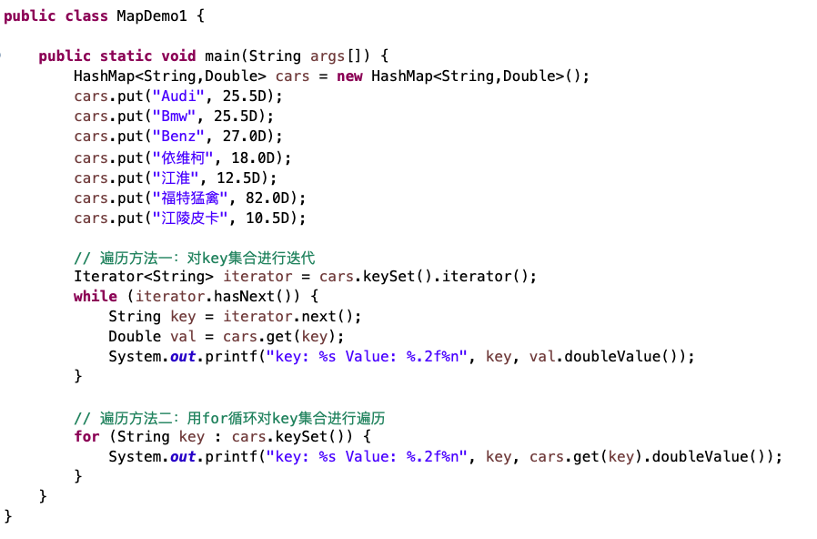
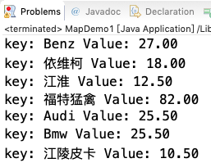
Sec-7: 面向对象基础3 — 对象的集合操作（Map）

Slide 62
HashMap
D:\java MapDemo1 if it is to be it is up to me to delegate
8 distinct words detected:
{to=3, me=1, delegate=1, it=2, is=2, if=1, be=1, up=1}
统计一段文本中各个词的出现频率
import java.util.*;
public class MapDemo1 {
private static final Integer ONE = new Integer(1);
public static void main(String args[]) {
HashMap m = new HashMap();
for (int i=0; i<args.length; i++) {
Integer freq = (Integer) m.get(args[i]);
m.put(args[i], (freq==null ? ONE:new Integer(freq.intValue() + 1)));
}
System.out.println(m.size()+" distinct words detected:");
System.out.println(m);
}
}

Slide 63
Sec-7: 面向对象基础3 — 对象的集合操作（Map）
用HashMap统计文档中单词的出现频率
<key, value>, key是单词，value是频率

Slide 64
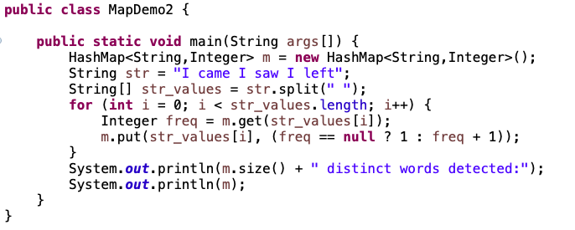
Sec-7: 面向对象基础3 — 对象的集合操作（Map）
统计一段文本中各个词的出现频率
I came I saw I left
left
1
came
1
saw
1
I
1
2
3
key
value

Slide 65
Sec-7: 面向对象基础3 — 对象的集合操作（Collections）
java.util.Collections
List\Set\Map等的包装类
Collections类用于对集合、列表、映射等类提供高级功能
查询(binary Search)/拷贝(copy)/填充(fill)/洗牌(shuffle)/倒转(reverse)/排序(sort)/交换(swap)
HashSet
Set Interface
Collection Interface
TreeSet
java.util.Collections
ListInterface
ArrayList
HashMap
Map Interface
TreeMap

Slide 66
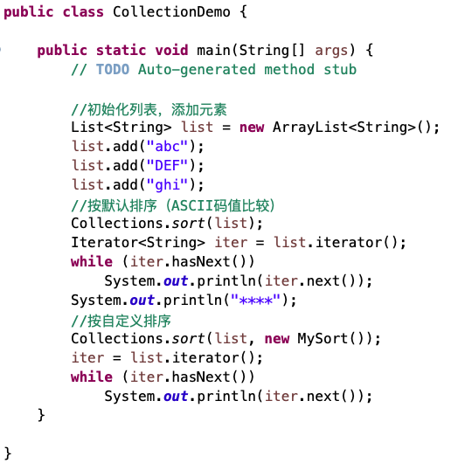
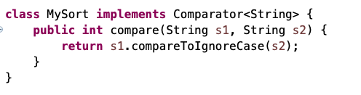
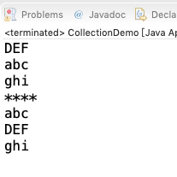
Sec-7: 面向对象基础3 — 对象的集合操作（Collections）

Slide 67
Sec-7: 面向对象基础3 — 对象的集合操作
ArrayList HashMap HashSet
1: 张伟
2: 小刚
3: 小明
4:张伟
Student

Slide 68
Sec-7: 面向对象基础3 — 对象的集合操作
ArrayList HashMap HashSet
ArrayList
1: 张伟
2: 小刚
按照插入顺序，依次放入ArrayList
3: 小明
4:张伟
Student

Slide 69
Sec-7: 面向对象基础3 — 对象的集合操作
ArrayList HashMap HashSet
ArrayList
1: 张伟
2: 小刚
按照插入顺序，依次放入ArrayList
3: 小明
4:张伟
HashSet
Student
X
按照hash结果放入对应位置，不允许重复

Slide 70
Sec-7: 面向对象基础3 — 对象的集合操作
ArrayList HashMap HashSet
HashMap
1: 张伟
2: 小刚
3: 小明
4:张伟
key=1
Student
按照key的hash值放入，key不能重复，value可以重复

Slide 71
Sec-7: 面向对象基础3 — 对象的集合操作
ArrayList HashMap HashSet
HashMap
1: 张伟
2: 小刚
key=2
3: 小明
4:张伟
key=1
Student
按照key的hash值放入，key不能重复，value可以重复

Slide 72
Sec-7: 面向对象基础3 — 对象的集合操作
ArrayList HashMap HashSet
HashMap
1: 张伟
2: 小刚
key=2
3: 小明
4:张伟
key=1
key=3
Student
按照key的hash值放入，key不能重复，value可以重复

Slide 73
Sec-7: 面向对象基础3 — 对象的集合操作
ArrayList HashMap HashSet
HashMap
1: 张伟
2: 小刚
key=2
3: 小明
4:张伟
key=1
key=3
Student
key=4
按照key的hash值放入，key不能重复，value可以重复

Slide 74
Sec-7: 面向对象基础3 — 对象的集合操作
ArrayList HashMap HashSet
1: 张伟
2: 小刚
3: 小明
4:张伟
HashMap
ArrayList
班级A
key=A
1: 李伟
2: 王二
key=B
3: 小夏
4:小张
按照key的hash值放入，key不能重复，value可以重复
班级B

Slide 75
Sec-7: 面向对象基础3 — 对象的集合操作
ArrayList HashMap HashSet
1: 张伟
2: 小刚
3: 小明
4:张伟
HashMap
key=A
HashMap
班级A
1: 李伟
2: 王二
key=B
HashMap
3: 小夏
4:小张
按照key的hash值放入，key不能重复，value可以重复
班级B

Slide 76
执行外部程序

Slide 77
执行外部程序
java.lang.Runtime类
public Process exec(String command) throws IOException
执行command命令
public Process exec(String[] cmdarray) throws IOException
执行cmdarray中带参数的命令

Slide 78
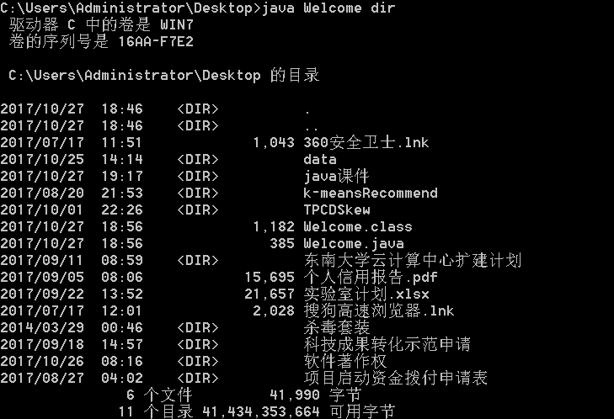
执行外部程序
String s = "cmd.exe /c " + args[0];
Process proc = Runtime.getRuntime().exec(s);
InputStream istr = proc.getInputStream();
BufferedReader br = new BufferedReader(new InputStreamReader(istr));
String str;
while ((str = br.readLine()) != null)
System.out.println(str);

